Slide 1
Тема собрания:
«Начало учебного года - начало нового этапа в жизни детского сада и его воспитанников»

Slide 2
Цель:
Расширение контакта между педагогами и родителями; моделирование перспектив на новый учебный год; повышение педагогической культуры родителей. Задачи:
1. Рассмотреть возрастные и индивидуальные особенности детей 3-4 лет.
2. Познакомить родителей с задачами детского сада на новый учебный год, с планами группы на ближайшее время.
3. Научить родителей наблюдать за ребёнком, изучать его, видеть успехи и неудачи, стараться помочь ему развиваться.

Slide 3
Повестка дня
Ознакомление родителей с результатами диагностики (мониторинга) образовательного процесса и детского развития на начало 2022 – 2023года;
Знакомство с режим дня, сеткой занятий. Возрастные особенности развития детей 3 – 4 лет;
Задачи воспитания и обучения детей младшей группы;
Выбор родительского комитета группы;
О разном.

Slide 4
Расписание занятий младшей группы «Затейники»
на 2022– 2023 учебный год
День недели | Время |  | Занятие
Понедельник | Утро | 9.00 – 9.15 | ФК Физическая культура
 |  | 9.25 – 9.40 | РР Развитие речи
Вторник | Утро | 9.00 – 9.15 | ХР Рисование
 | Вечер | 15.30 – 15.45 | ХР Музыка
Среда | Утро | 9.00 – 9.15 | ПР Формирование элементарных математических представлений
 |  | 10.40 – 10.55 | ФК Физическая культура (на прогулке)
Четверг | Утро | 9.00 – 9.15 | ХР Лепка/аппликация
 | Вечер | 15.30 – 15.45 | ХР Музыка
Пятница | Утро | 9.00 – 9.15 | ПР Ознакомление с окружающем миром
 |  | 9.25 – 9.40 | ФК Физическая культура

Slide 5
Режим дня в младшей группе «Затейники»
(холодный период)
Режим дня | Время
Приём детей, свободная игра, самостоятельная (совместная) деятельность | 7.30 – 8.00
Утренняя гимнастика | 8.00 – 8.05
Подготовка к завтраку, завтрак | 8.05 – 8.35
Игры, самостоятельная(совместная) деятельность детей | 8.35 – 9.00
Организованная образовательная деятельность, занятия со специалистами Игры, самостоятельная деятельность детей | 9.00 – 10.00
Второй завтрак | 10.00 – 10.15
Подготовка к прогулке, прогулка | 10.15 – 11.20
Возвращение с прогулки, самостоятельная деятельность | 11.20 – 11.30
Подготовка к обеду, обед | 11.30 – 12.00
Подготовка ко сну, дневной сон | 12.00 – 15.00
Постепенный подъём, самостоятельная деятельность | 15.00 – 15.15
Полдник | 15.15 – 15.30
Самостоятельная деятельность, подготовка и проведение занятий, занятия со специалистами | 15.30 – 16.30
Игры, самостоятельная (совместная) и организованная деятельность детей | 16.30 – 17.25
Подготовка к ужину, ужин | 17.25 – 18.00
Самостоятельная деятельность детей, уход домой | 18.00 – 19.30

Slide 6
Мониторинг
«Социально-коммуникативное развитие»
Высокий уровень -0% (0 чел.)
Ср.уровень -68-% (13 детей)
Низкий уровень -32% (6 детей)
«Речевое развитие»
Высокий уровень -0% ( 0 чел)
Ср.уровень -74% (14 детей)
Низкий уровень -26% (5 детей)
«Познавательное развитие»
Высокий уровень -0% (0 чел.)
Ср.уровень -68% (13 детей)
Низкий уровень -32% (6 детей)
«Художественно-эстетическое развитие»
Высокий уровень -0% (0чел.)
Ср.уровень -89% (17 детей)
Низкий уровень -11% (2 чел.)
«Физическое развитие»
Высокий уровень -79% (15 детей)
Ср.уровень -21% (4 чел.)
Низкий уровень -0% (0 чел.)

Slide 7
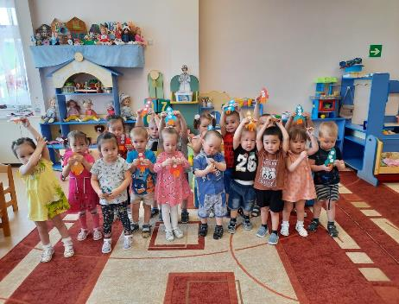
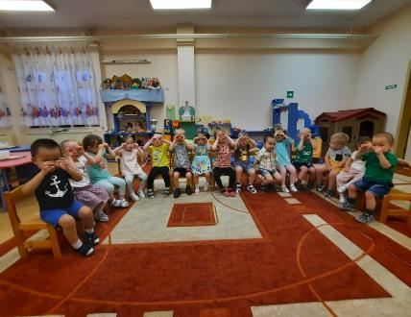
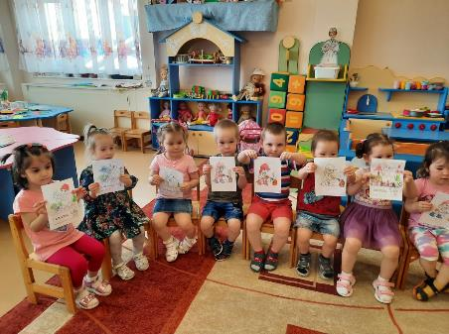
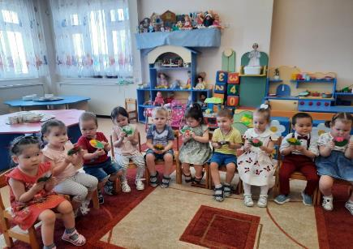

Slide 8
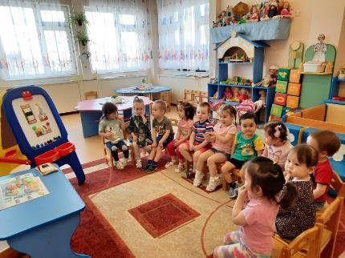
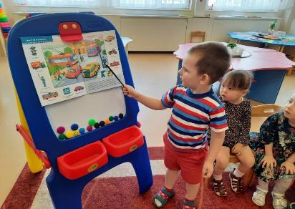
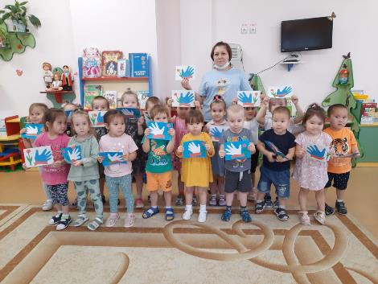
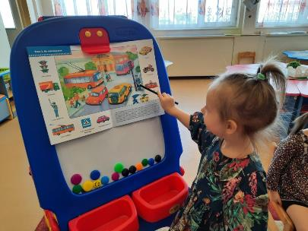

Slide 9
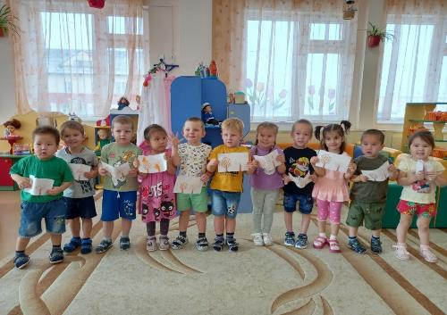
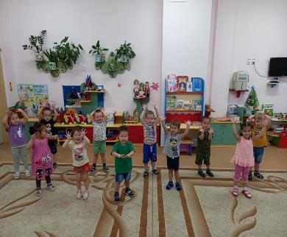
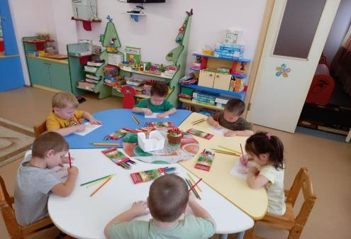
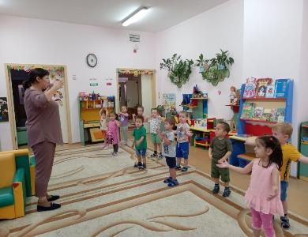

Slide 10
Спасибо за внимание!

